Slide 1
Análise Preditiva e Classificação
Aula 3
Rodolfo R. Terra

Slide 2

Introdução à Mineração de Texto e NLP
O que é mineração de textos?
  Coleta, preparação, extração, análise e visualização
Etapas do NLP com NLTK
  Tokenização, stopwords, lematização
Atividade Prática
  Limpeza, extração e vizualização

Slide 3

O que é Mineração de Texto?
Mineração de textos é o processo de explorar grandes volumes de dados textuais não estruturados com o objetivo de extrair padrões, informações relevantes e conhecimento útil, por meio de técnicas de linguística computacional, aprendizado de máquina e estatística.
Representação do Texto
      Bag os Words
      TF-IDF
      Embeddings
Coleta de Dados Textuais
Pré Processamento
  Limpeza dos textos (Remover pontuação, números símbolos
  Conversão para minúsculas
  Tokenização: Quebrar em palavras ou frases
  Stopwords: Remoção de palavras irrelevantes
  Stemming ou Lemmatização: Redução à raiz da
Visualização dos Resultados
Avaliação e Aplicação dos Modelos

Slide 4
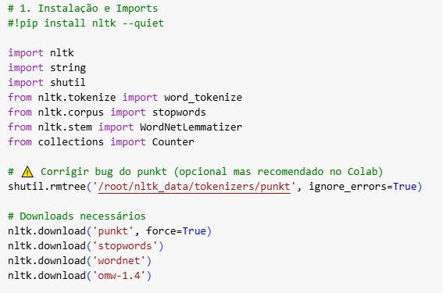
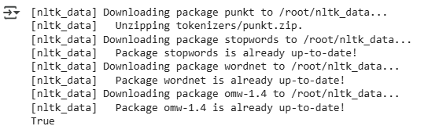
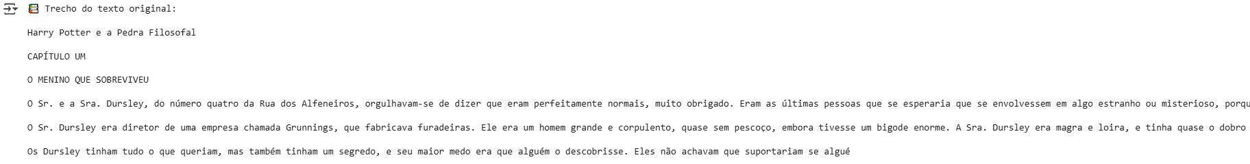
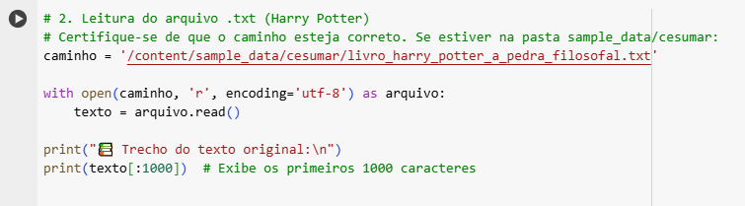
Atividade Prático
INPUT
OUTPUT
https://colab.research.google.com/drive/15ozT63Uw0QnkT9lJb6BDTIOTcX5yuZVD?usp=sharing
https://colab.research.google.com/drive/15ozT63Uw0QnkT9lJb6BDTIOTcX5yuZVD?usp=sharing

Slide 5
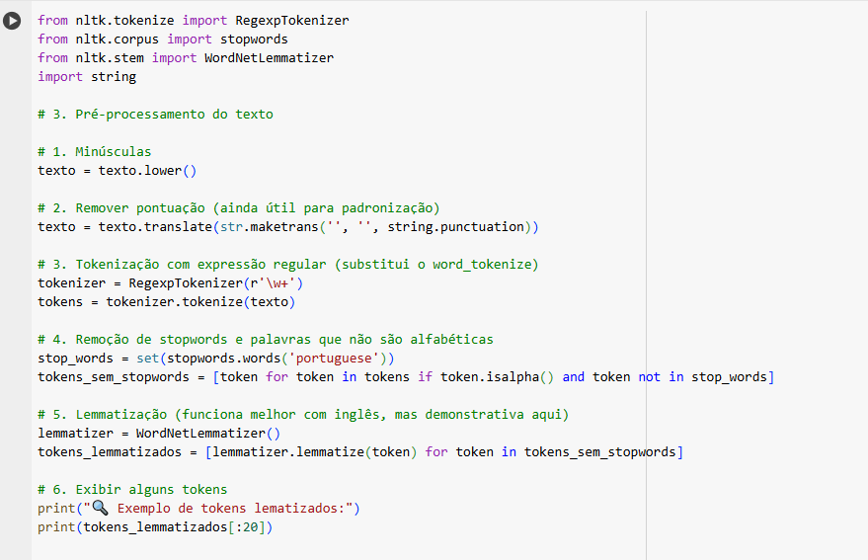
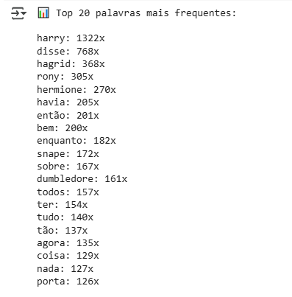
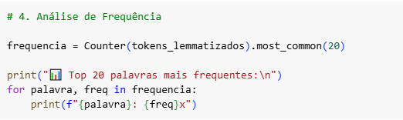
Atividade Prático
INPUT
OUTPUT
https://colab.research.google.com/drive/15ozT63Uw0QnkT9lJb6BDTIOTcX5yuZVD?usp=sharing
https://colab.research.google.com/drive/15ozT63Uw0QnkT9lJb6BDTIOTcX5yuZVD?usp=sharing

Slide 6
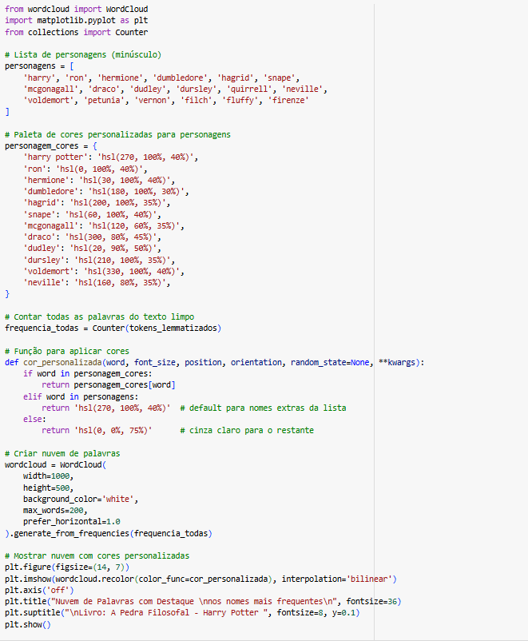
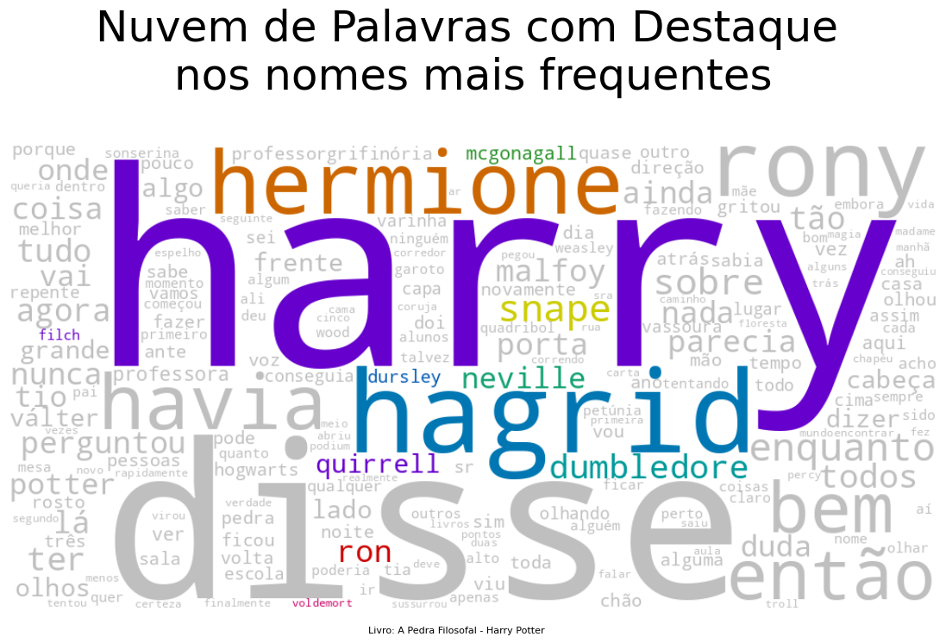
Atividade Prático
INPUT
OUTPUT
https://colab.research.google.com/drive/15ozT63Uw0QnkT9lJb6BDTIOTcX5yuZVD?usp=sharing
https://colab.research.google.com/drive/15ozT63Uw0QnkT9lJb6BDTIOTcX5yuZVD?usp=sharing

Slide 7
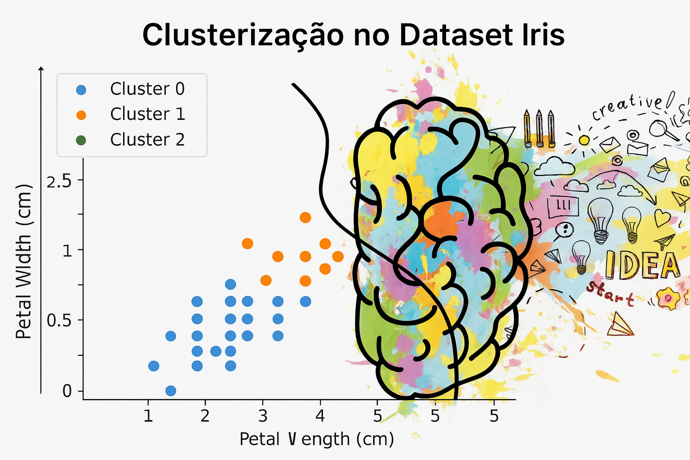
Discussão e Interação Perguntas provocativas:
Quais os Desafios da Mineração de texto?
Como garantir que o modelo compreenda o contexto?
Por que pré-processamento é tão importante?
https://www.google.com/url?sa=i&url=https%3A%2F%2Fadesivo.com.br%2Fproducts%2Fpainel-fotografico-mentes-pensantes-negocios-n016117%3Fvariant%3D40395813552313%26srsltid%3DAfmBOooJQGtcLLCAQM-lHVedc-fd8ViDlclIBZn-h21m9dSl8WJn6-il&psig=AOvVaw2BpGZ87fr2SbKSgknse4RL&ust=1753224736060000&source=images&cd=vfe&opi=89978449&ved=0CBUQjRxqFwoTCPjV88mFz44DFQAAAAAdAAAAABAE

